Slide 1

第3章: AI依存症を生む教育現場の構造的要因
第1章では日本の教育現場で「その使い方の教育的効果は？」という問いに答えられない現実を、第2章では世界規模で進行するAI依存症の深刻な実態を明らかにしました。
本章では、教育現場がAI依存症を無意識に量産している構造的要因を分析し、危機の根本原因を明らかにします。重要なことは、これらの問題は個々の教師の能力不足ではなく、教育システム全体の構造的欠陥から生まれているということです。

Slide 2
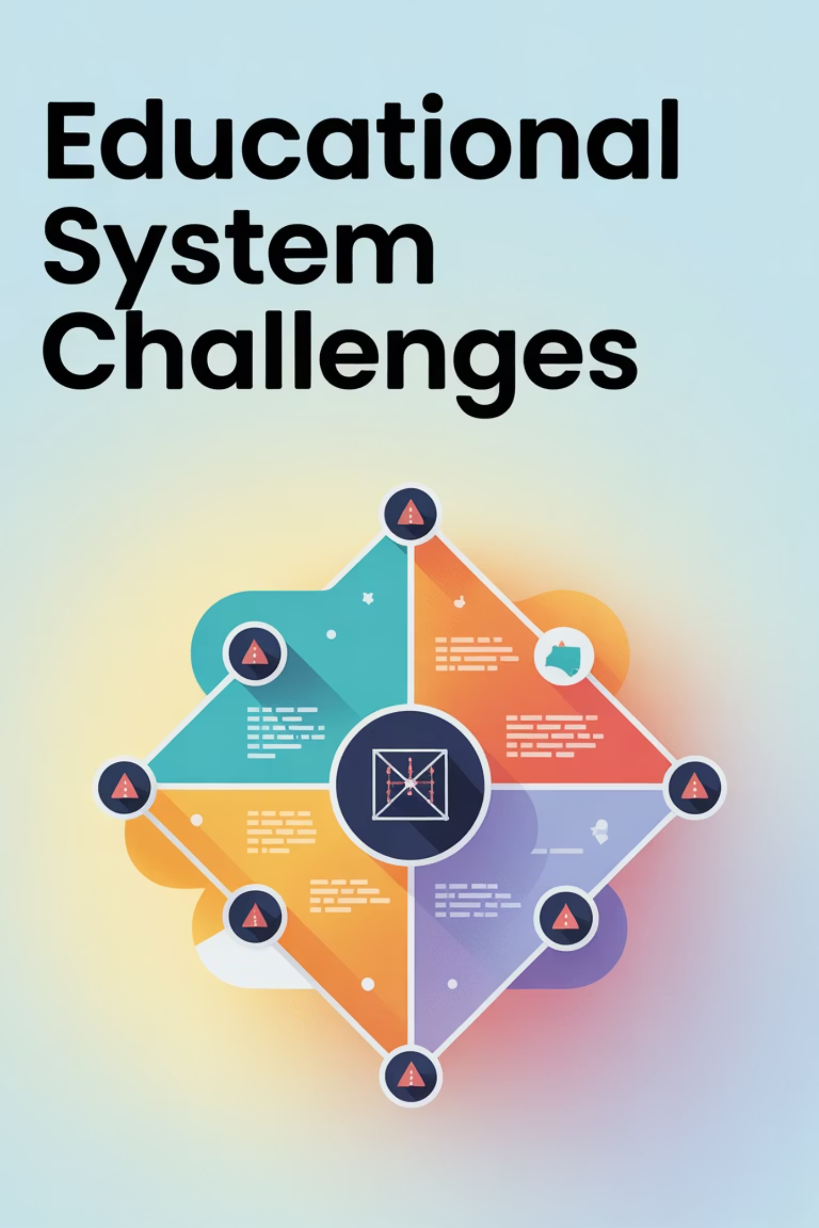
危機の根本原因
構造的欠陥
認知負債の蓄積
個人の能力不足ではなく、教育システム全体の構造的問題が原因です。
MIT研究が警告する認知負債の蓄積を引き起こしています。
依存症の大量発生
中国調査で明らかになった依存症の大量発生につながっています。

Slide 3

教育政策レベルでの構造的欠陥
「導入ありき」の政策決定プロセス
日本の教育政策における最大の構造的問題は、「科学的検証」を飛び越えた「導入ありき」の政策決定にあります。これは、第2章で見たMIT研究やスイス調査などの国際的な警告を無視した、極めて危険なアプローチです。

Slide 4
典型的な政策決定パターン
01
02
03
技術的可能性の発見
効率化期待の先行
横並び意識による導入圧力
「生成AIが教育に活用できそうだ」
「作業が楽になる」「時間短縮できる」
「他校もやっているから」
04
05
実践開始
問題発覚後の後付け対応
科学的検証なしで現場導入
依存症状が顕在化してから対策検討
この順序は、医薬品であれば考えられない危険なプロセスです。新薬は効果と安全性の科学的検証なしには承認されませんが、認知能力に直接影響するAIツールが、検証なしで教育現場に大量導入されているのが現実です。

Slide 5

GIGAスクール構想の失敗パターンの再現
GIGAスクール構想での問題構造
AI導入での同じ問題構造
AI活用事例の量産が目的化
ハードウェア配備が目的化
認知機能への影響評価なし
教育効果の検証なし
AIを使えることが成果とされる
使用することが成果とされる
依存症リスクは完全に無視
本質的な学習改善への寄与は測定されず
しかし、AI導入はタブレット配備よりもはるかに危険です。タブレットは「道具」ですが、AIは「思考プロセスそのもの」を代替するからです。

Slide 6
調査会社レベルでの測定指標の深刻な問題
実際の測定指標（MM総研調査）
完全に欠如している本質的指標
使用頻度：77%の自治体が毎日端末を使用
学習効果や認知能力への影響
活用範囲：平均利用用途数が3.8から4.9に増加
批判的思考力の変化
利用環境：24%の自治体が端末の持ち帰りを実施
問題解決能力の発達
自立的学習能力の変化
長期的な学習成果への寄与
専門調査会社ですら「使っているかどうか」という量的指標の測定に留まり、「教育的にどんな効果があったか」という本質的評価は完全に放棄しているのが現実です。

Slide 7




「効率化」至上主義の教育観
現在の教育政策を支配している「効率化至上主義」は、AI依存症を促進する最も危険な要因の一つです。
効率化至上主義の思考パターン
作業時間の短縮 = 教育的価値の向上
労力削減の誤解
労力の削減 = 学習の改善
便利さの追求
便利さの追求 = イノベーション
しかし、教育における「効率化」は、しばしば学習の本質的価値と対立します。第2章のMIT研究が明確に示したように、認知的負荷の軽減は認知能力の劣化を招くのです。

Slide 8

「認知負荷」の教育的価値への無理解
正しい認知科学の理解
現在の教育現場の誤解
適切な認知負荷は脳の成長に必要
認知負荷 = 非効率で避けるべきもの
思考プロセスの体験こそが能力発達の源泉
思考時間の短縮 = 改善
困難の排除 = 学習環境の改善
困難な問題に取り組むことで神経回路が強化される
この誤解が、第2章で見たような「脳の神経ネットワーク結合の弱化」を意図的に促進する教育活動につながっているのです。

Slide 9



教師レベルでの構造的要因
教育理論と実践の断絶
多くの教師がAI活用の「教育的効果」を説明できない根本原因は、基礎的な学習理論への理解不足にあります。
構成主義学習理論
社会文化的学習理論
メタ認知理論
学習者が既存知識と新情報を統合して新しい理解を「構成」する過程
他者との相互作用を通じた学習
自分の学習プロセスを監視・制御する能力
現実の教師研修では、これらの理論とAI活用の関係について体系的な教育がなされていません。

Slide 10

「便利=価値」という単純化された思考
01
02
03
典型的な誤った推論
単純な価値判断
誤った結論
AIを使うと作業が楽になった
楽になることは良いことだ
よって、AI使用は教育的に価値がある
この推論の問題は、「楽になった」ことの教育的意味を全く検証していないことです。第2章のMIT研究が示したように、「楽になった」状態は、実際には認知機能の劣化プロセスである可能性が高いのです。

Slide 11
評価能力の根本的不足
誤って「成果」とされる指標
測定されていない真の教育成果
作業時間の短縮 → 実際は思考時間の削減による認知機能低下
独立した問題分析能力の発達
資料作成の効率化 → 実際は創造的思考プロセスの外部委託
批判的思考プロセスの習得
「質の高い」レポートの作成 → 実際はAI依存による自己能力の錯覚
創造的解決策の生成能力
学習への内発的動機の維持
現在の教育現場で重視される「成果指標」の多くは、第2章で見たAI依存症の初期症状を「改善」として誤認するものです。

Slide 12
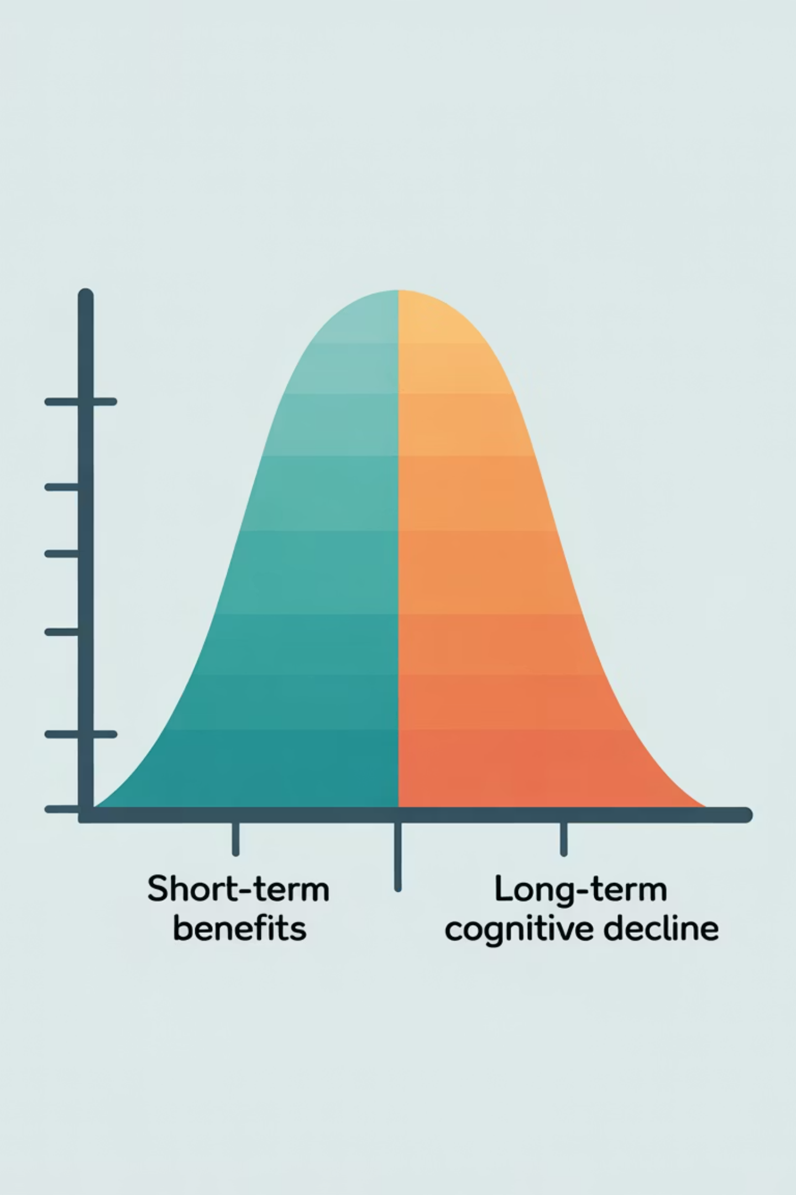
長期的影響への無関心
1
短期的視点（現在重視されているもの）
今日のレポートがうまく書けた
今回の授業準備が楽だった
この問題がすぐ解決した
2
長期的視点（無視されているもの）
6ヶ月後の自力思考能力はどうなるか
1年後も創造的問題解決ができるか
将来の学習意欲は維持されるか
第2章のMIT研究は、4ヶ月間の追跡調査で認知機能の系統的劣化を実証しました。しかし、日本の教育現場では、このような長期的影響を測定する取り組みがほとんどありません。

Slide 13








学習者レベルでの要因分析
「理解-行動ギャップ」の教育的背景
第2章で見た中国調査における「理解-行動ギャップ」—危険性を理解しながらも使用を止められない状況—は、単なる個人の意志力の問題ではありません。教育システムが作り出している構造的問題です。
AI使用の推奨・奨励
自力思考の時間削減
教師がAI活用を積極的に勧める
「効率化」の名目で考える時間を短縮
依存症状の「成長」への誤認
AI非使用への心理的圧力
依存深化を「AI活用能力の向上」と評価
「時代遅れ」「非効率」としてのラベリング

Slide 14


自己効力感の錯覚メカニズム
表面的成果の創出
AI使用により表面的に「高品質」な成果物が作成される
教師による評価・称賛
教師がその成果を評価・称賛する
能力向上の錯覚
学習者が「自分の能力が向上した」と錯覚する
依存の深化
実際の自力能力は低下しているため、AI依存がさらに深化する
この錯覚メカニズムにより、学習者は自分の認知能力劣化に気づくことなく、依存を深めていくのです。

Slide 15

「困難回避」学習文化の定着
現在の教育現場では、困難や認知負荷を積極的に回避する文化が定着しつつあります。これは、第2章で見た認知負債理論と真逆の方向性です。
困難回避文化の具体的特徴
分からない問題に出会うとすぐにAIに質問
自分で考える時間を「無駄な時間」として認識
試行錯誤を「非効率的」として忌避
即座の正解取得を「優秀さ」として認識
しかし、認知科学の知見では、適切な困難さと認知負荷こそが脳の発達を促進することが明らかになっています。困難回避文化は、まさに脳の発達機会を組織的に奪っているのです。

Slide 16




思考プロセスの外部委託習慣
第1段階：情報収集の委託
「調べる」プロセスをAIに委託。検索・比較・整理能力の退化開始
第2段階：分析の委託
「考える」プロセスをAIに委託。批判的思考・論理的推論能力の退化
第3段階：判断の委託
「決める」プロセスをAIに委託。価値判断・意思決定能力の退化
第4段階：創造の委託
「生み出す」プロセスをAIに委託。創造性・独創性の根本的消失
現在の教育現場では、この委託プロセスが「学習の高度化」として肯定的に捉えられているケースが多く、これが依存症進行を加速させています。

Slide 17
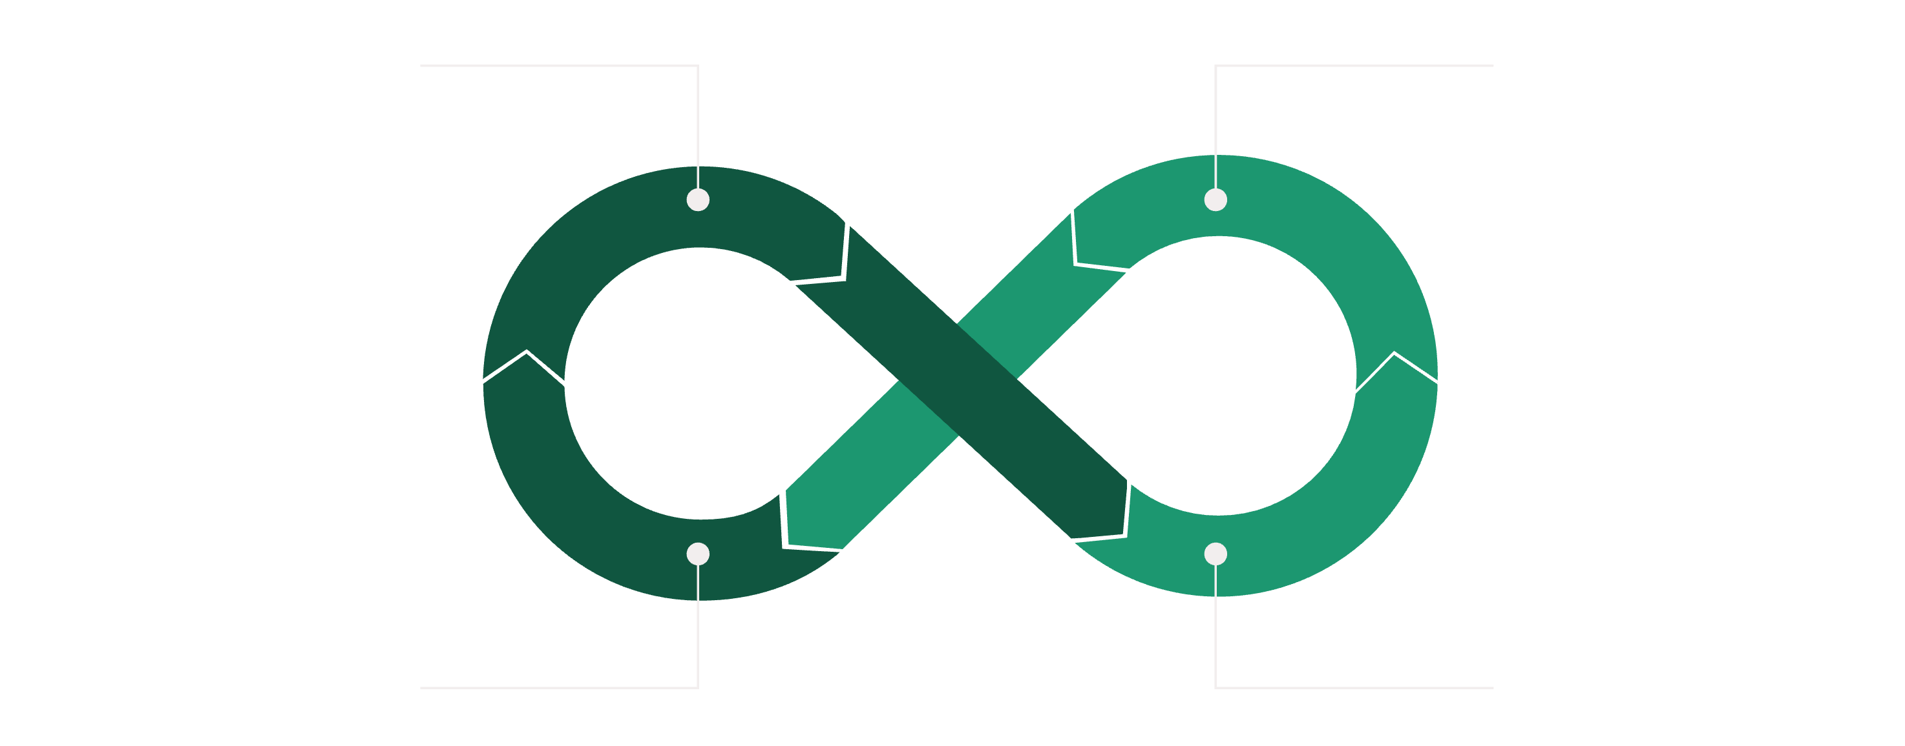
システム全体の自己強化メカニズム
教育現場での「依存促進フィードバックループ」
現在の教育システムは、意図せずしてAI依存を強化する悪循環構造を内包しています。
教師のAI推奨
学習者の依存形成
自力能力低下
表面的成果向上
この循環構造において、誰も依存症の進行に気づかないことが最も危険な特徴です。全員が「改善」「効率化」「成長」という肯定的な枠組みで現象を解釈しているためです。

Slide 18
制度的盲点としての「成功評価バイアス」
バイアスの具体的メカニズム
即座の改善に注目：「今日うまくいった」ことを重視
長期劣化の無視：数ヶ月後の変化を追跡しない
表面指標への偏重：見た目の品質向上のみを評価
根本能力の軽視：基礎的思考能力の変化を測定しない
責任回避の論理構造
「学習者それぞれのペースで」→ 依存症状への介入回避
「多様な学習方法を尊重」→ 依存的学習方法の容認
「自主性を重視」→ 適切な制限設定の放棄
第2章のMIT研究が4ヶ月間の追跡で認知機能劣化を発見したのに対し、日本の教育現場では数日から数週間の短期評価しか行われていないことが、この問題を象徴しています。

Slide 19




構造的要因の正確な理解の重要性
これまで見てきたように、現在のAI依存症の大量発生は、偶発的な現象ではありません。教育システム全体の構造的欠陥によって必然的に生み出されている危機なのです。
政策レベル
1
科学的検証なき導入、効率化至上主義
教師レベル
2
理論的基盤の欠如、評価能力の不足
学習者レベル
3
依存環境での習慣形成、思考委託の習慣化
システムレベル
4
依存促進フィードバックループ、評価バイアス
これらの要因は相互に関連し合い、AI依存症を量産する巨大なシステムを形成しています。

Slide 20




本章のまとめ：解決への道筋
本章では、AI依存症を生み出している教育現場の構造的要因を分析してきました。重要な発見は、これらの問題が個人の問題ではなく、システム全体の構造的欠陥であることです。
明らかになった危機の構造
政策的欠陥、教師の構造的限界、学習環境の問題、システムの自己強化という4つの層で構造的問題が存在します。
希望への転換点
構造的要因が明確になったことは、解決への道筋も見えてきたことを意味します。構造的問題には構造的解決策が有効だからです。
時間的切迫性
中国調査が示す47.1%という依存率、MIT研究が警告する認知機能の急速な劣化を考慮すれば、構造改革は「緊急対応事項」です。
次章では、こうした危機認識を踏まえた上で、生成AI活用の真の教育価値とは何か、そして依存症を予防しながらAIの恩恵を最大化する教育設計の理論的基盤について詳細に論じていきます。それは、単なる「改善」ではなく、人類の認知能力を守るための「防御的教育設計」の提案でもあるのです。

